Slide 1
Manual guide My UMS fitur PID

Slide 2
MENU HIBAH PID PENELITIAN DAN PENGABDIAN

Slide 3
DOSEN MENGAJUKAN PROPOSAL

Slide 4
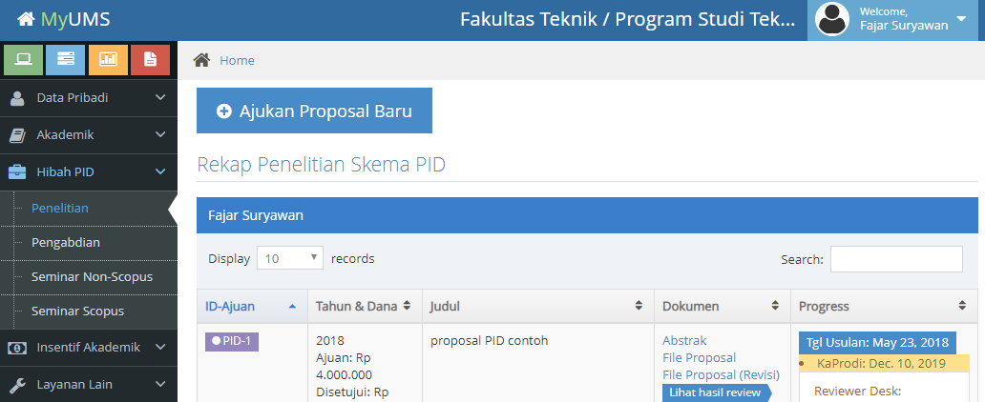
Mengajukan proposal PID
Menu
PID
Klik untuk mengajukan

Slide 5
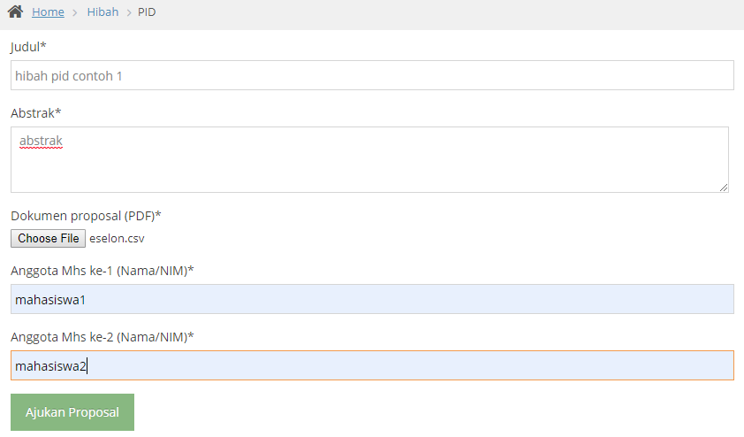
Mengajukan proposal PID

Slide 6
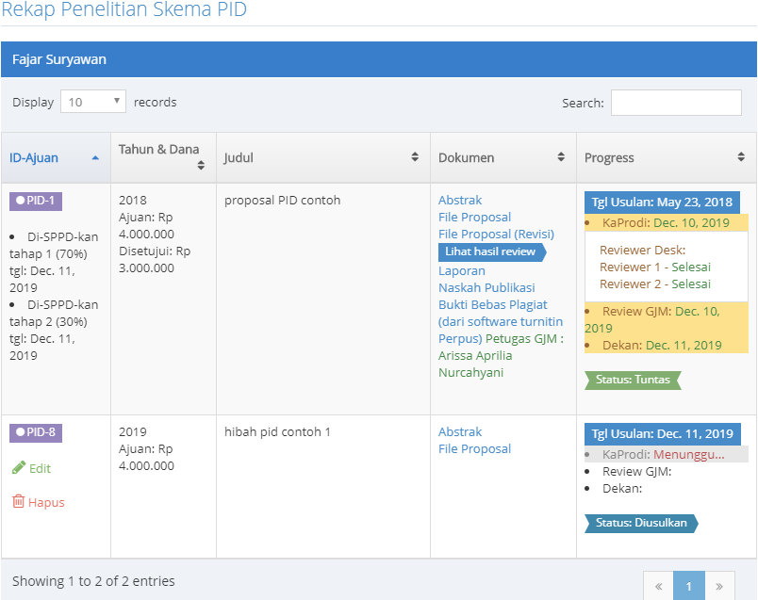
Mengajukan proposal PID
Ajuan lama
Ajuan baru

Slide 7
Kaprodi menyutujui ajuan

Slide 8
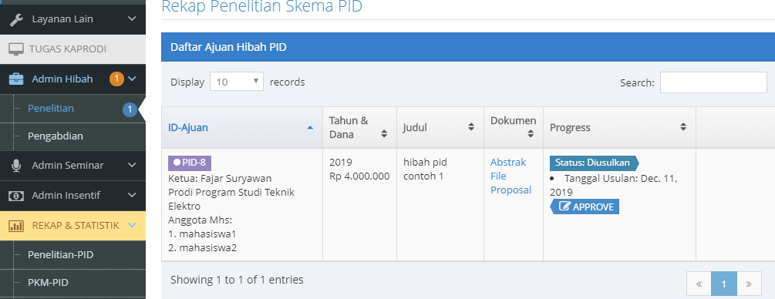
Menyetujui proposal PID
Menu
Kaprodi
Klik untuk menyetujui

Slide 9
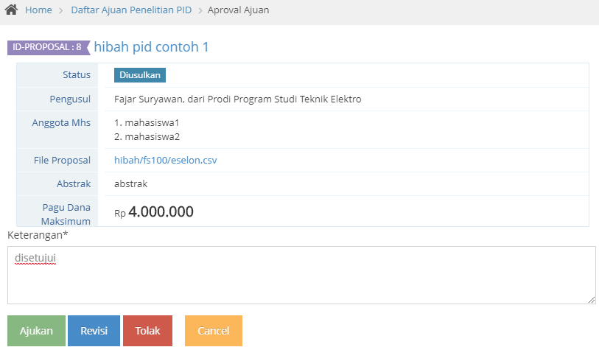
Menyetujui proposal PID

Slide 10
GJM assign reviewer

Slide 11
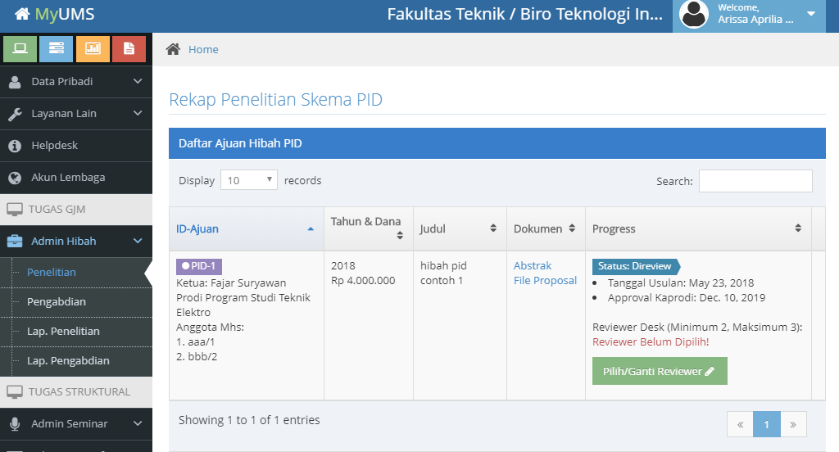
Daftar Ajuan PID
Menu
GJM
Klik tombol

Slide 12
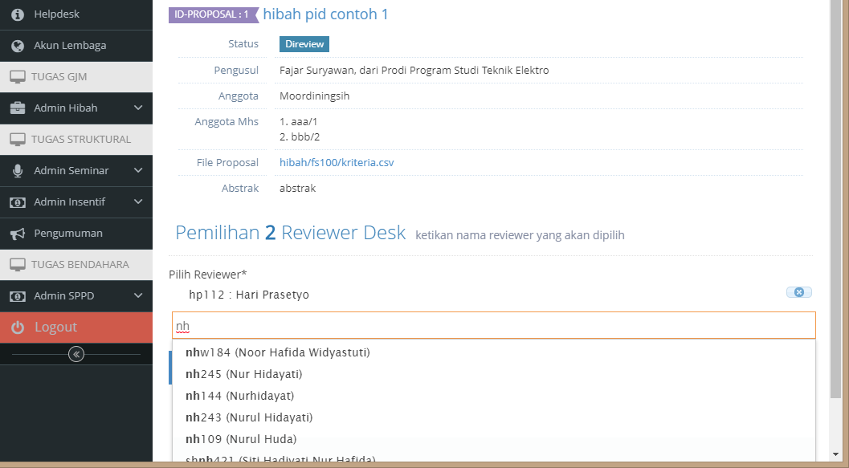
Pilih/Ganti Reviewer
Masukkan nama/UniID reviewer

Slide 13
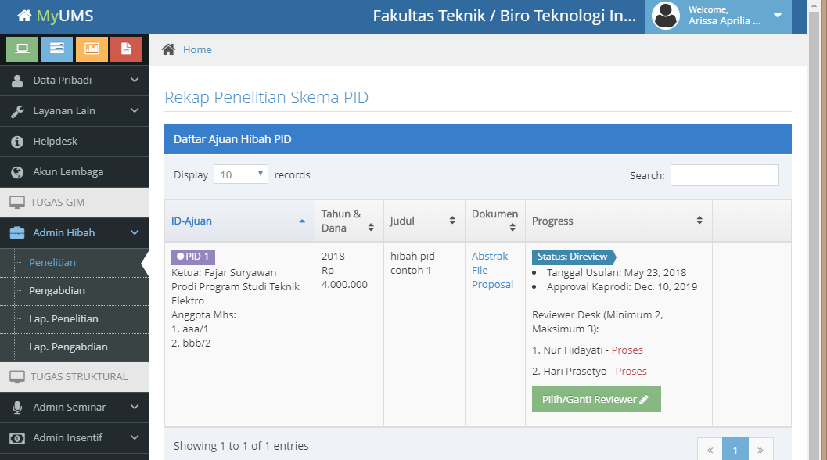
Reviewer sudah ter-plot
Klik untuk mengganti reviewer

Slide 14
Reviewer mereview ajuan

Slide 15
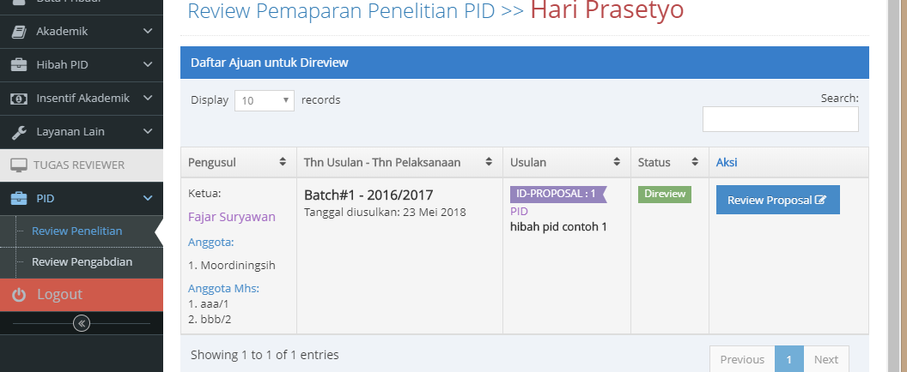
Mereview ajuan
Menu
Reviewer
Klik tombol
Untuk mereview

Slide 16
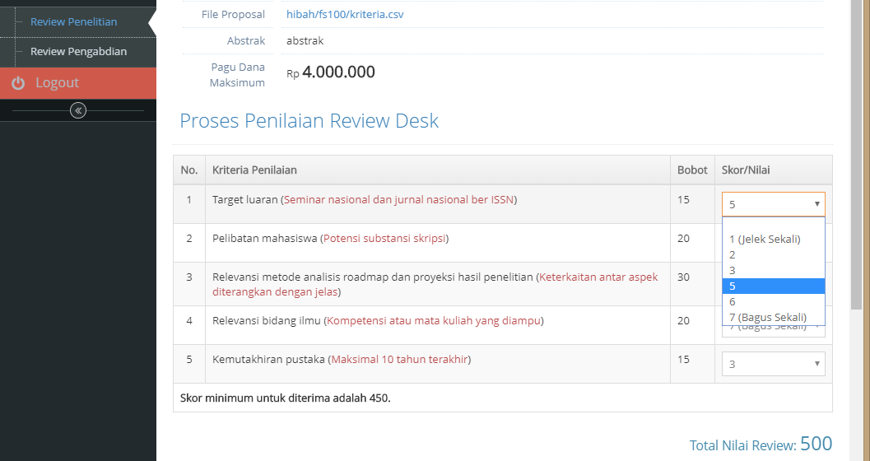
Mereview ajuan berdasarkan kriteria
File Proposal
Masukkan Skor

Slide 17
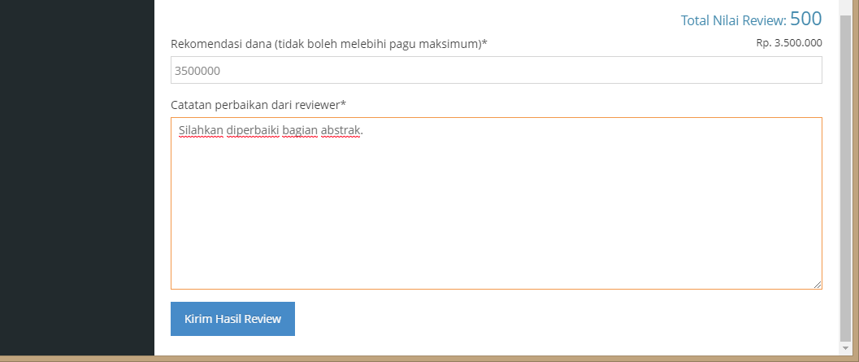
Merekomendasi dana dan catatan perbaikan

Slide 18
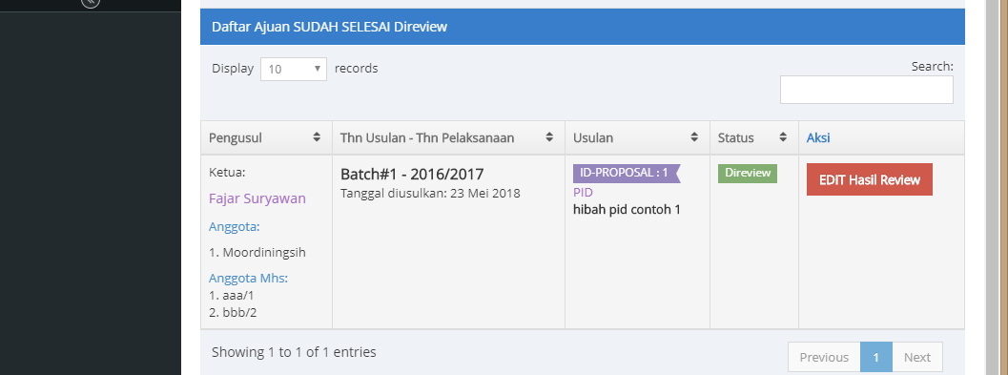
Mereview ajuan
Klik tombol
Untuk mengubah review

Slide 19
PENGUSUL MEREVISI PROPOSAL

Slide 20
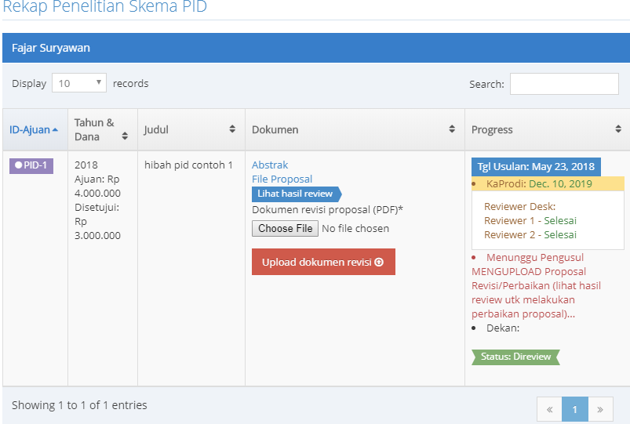
Merevisi proposal
Upload dokumen revisi

Slide 21
GJM memutuskan hasil ajuan

Slide 22
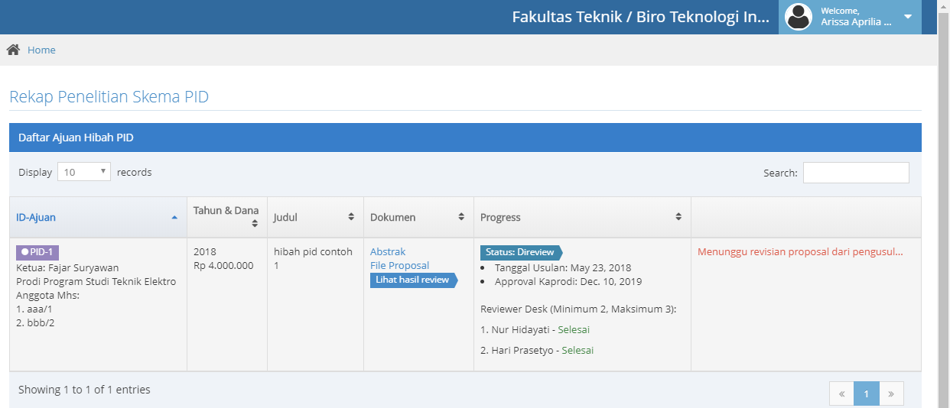
Ajuan belum direvisi oleh pengusul

Slide 23
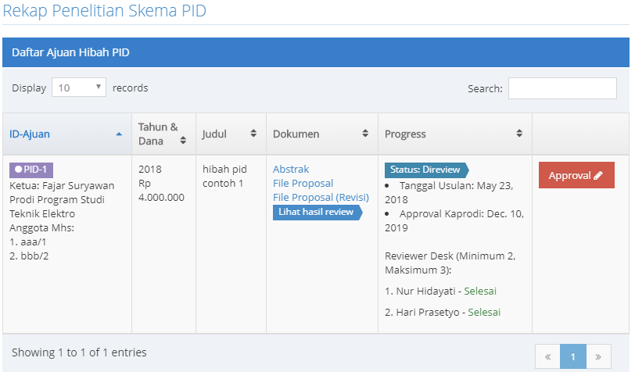
Ajuan sudah direvisi oleh pengusul
Klik tombol untuk memutuskan hasil ajuan

Slide 24
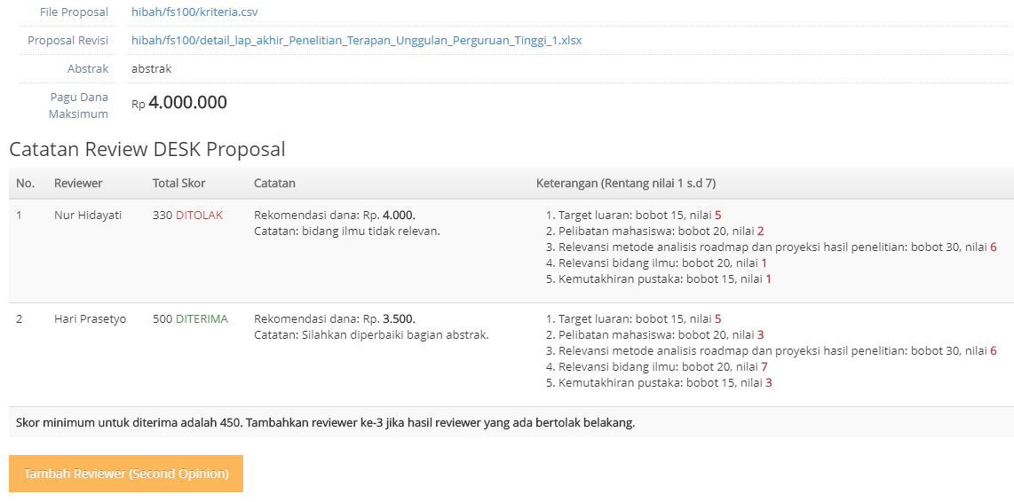
Hasil review
Klik tombol untuk menambah reviewer ke-3 jika diperlukan

Slide 25
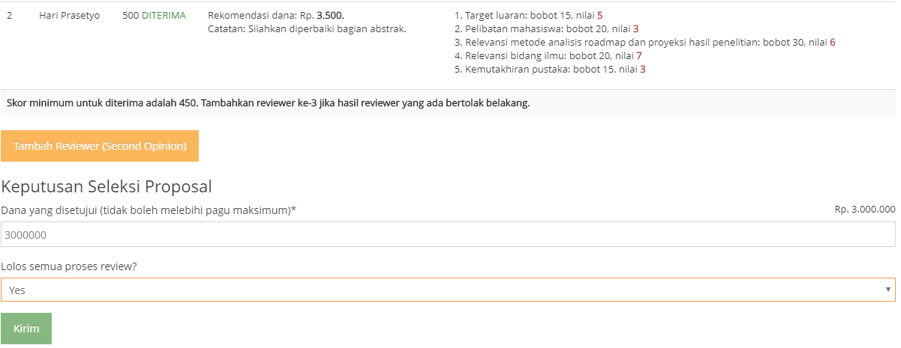
Hasil review
Pilih keputusan penerimaan proposal

Slide 26
DEKAN menyetujui pencairan dana

Slide 27
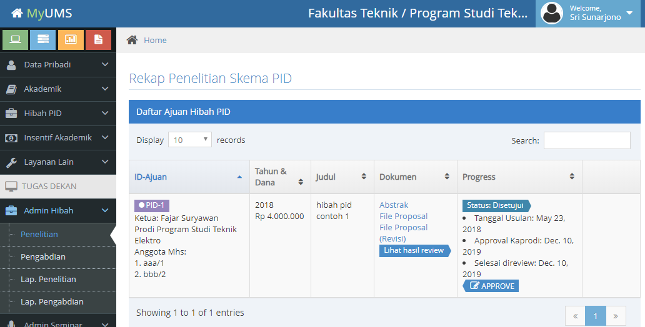
Ajuan disetujui oleh GJM
Tugas Dekan
Klik untuk menyetujui pencairan dana

Slide 28
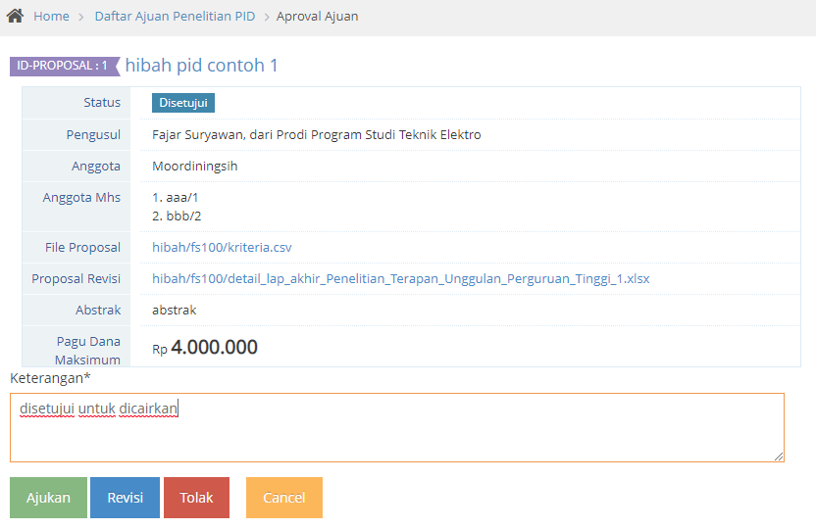
Menyetujui pencairan dana

Slide 29
Bendahara fakultas mencairkan dana

Slide 30
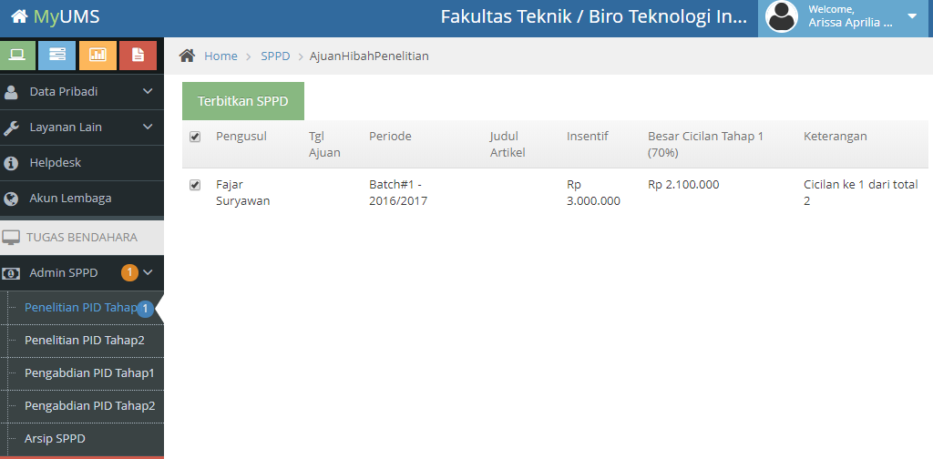
Mencetak Surat Perintah Pencairan Dana (SPPD)
Klik untuk mencetak SPPD
Tugas Bendahara

Slide 31
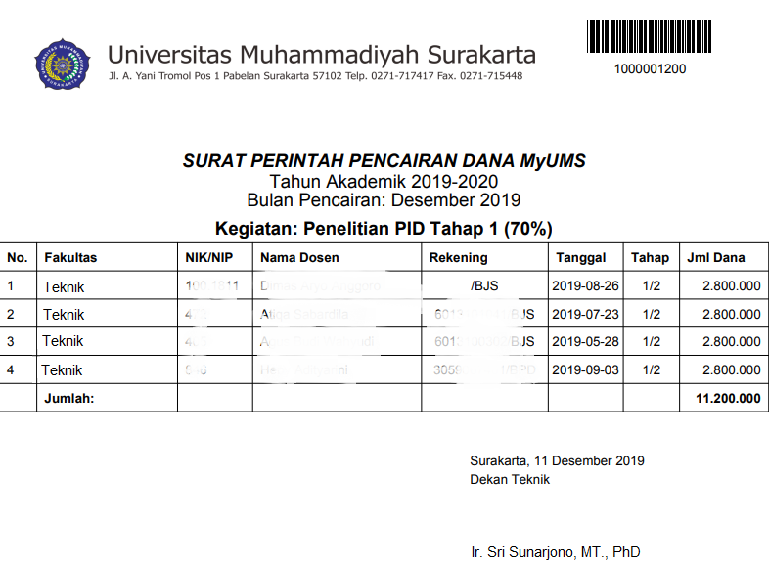
Contoh Surat Perintah Pencairan Dana (SPPD)

Slide 32
Pengusul melaporkan kegiatan

Slide 33
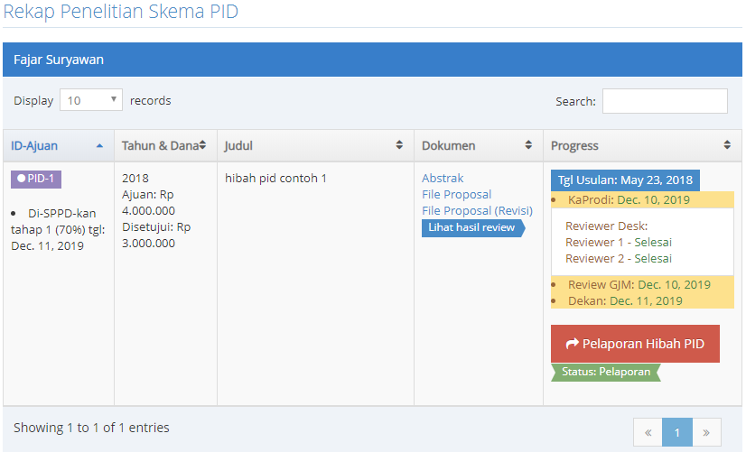
Melaporkan kegiatan
Klik untuk melaporkan

Slide 34
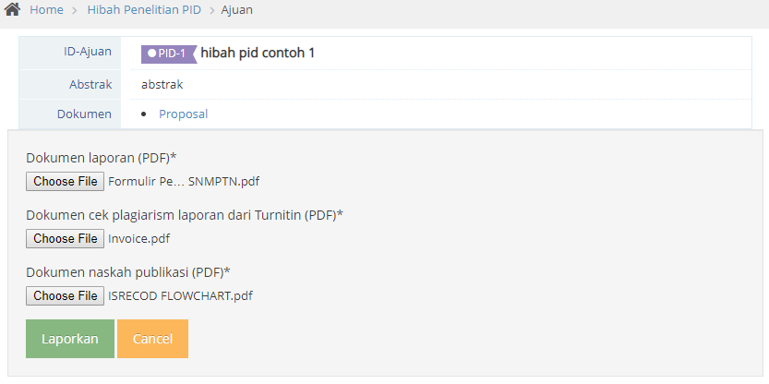
Melaporkan kegiatan

Slide 35
GJM menyetujui laporan

Slide 36
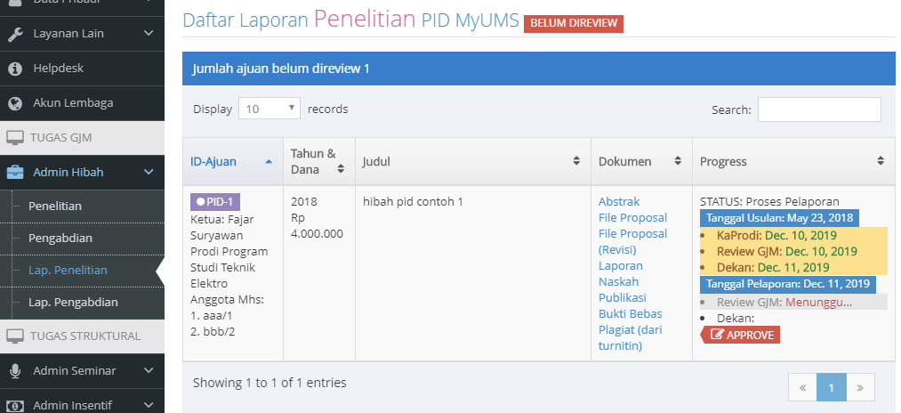
Menyetujui laporan PID
Laporan Hibah
Klik untuk menyetujui laporan

Slide 37
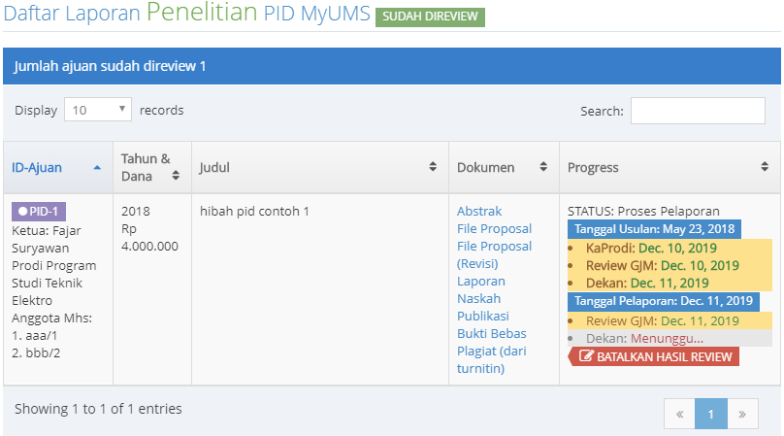
Membatalkan persetujuan laporan PID
Klik untuk membatalkan persetujuan

Slide 38
Dekan menyetujui pencairan dana laporan

Slide 39
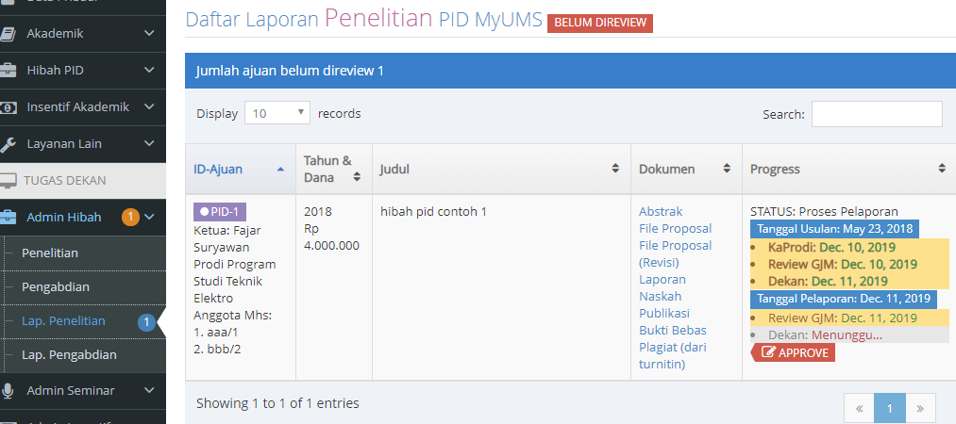
Ajuan disetujui oleh GJM
Data Laporan
Klik untuk menyetujui pencairan dana

Slide 40
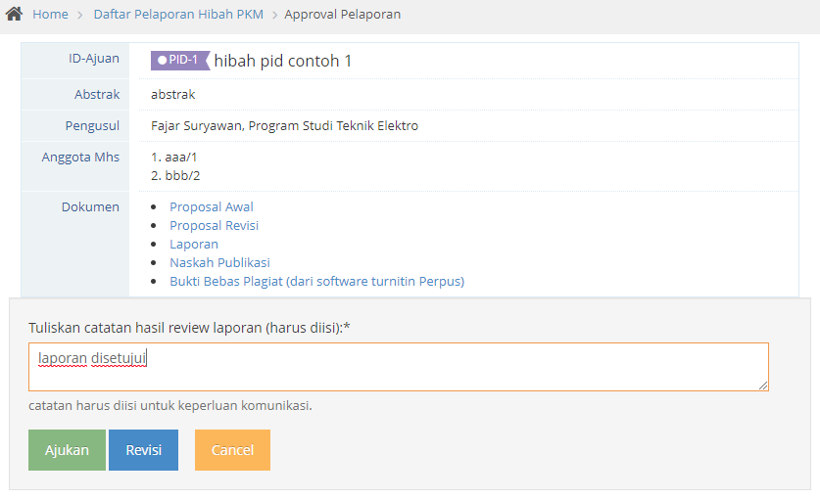
Menyetujui pencairan dana

Slide 41
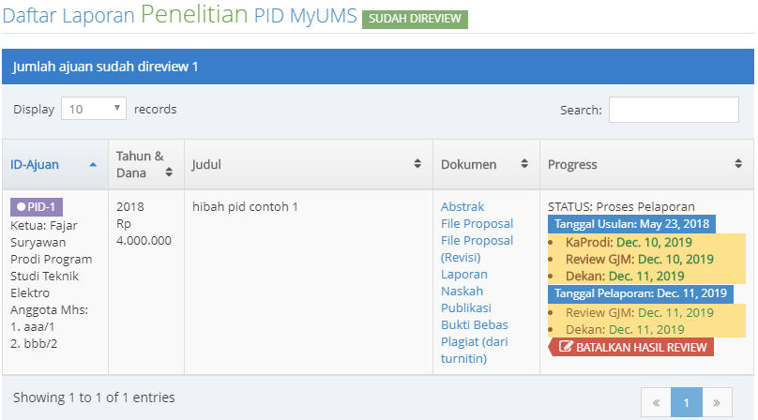
Membatalkan persetujuan laporan PID
Klik untuk membatalkan persetujuan

Slide 42
Bendahara fakultas mencairkan dana

Slide 43
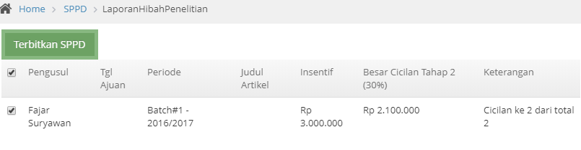
Mencetak Surat Perintah Pencairan Dana (SPPD)

Slide 44
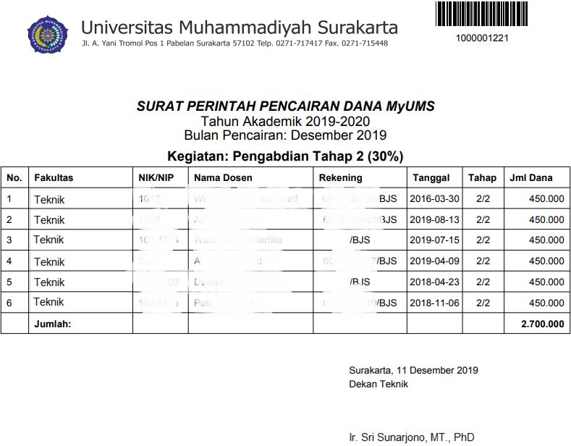
Contoh Surat Perintah Pencairan Dana (SPPD)

Slide 45
AJUAN TUNTAS

Slide 46
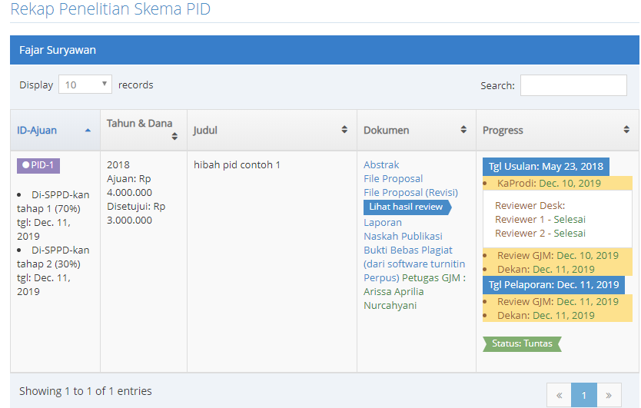
Tuntas

Slide 47
MENU HIBAH PID SEMINAR NON-SCOPUS DAN SCOPUS

Slide 48
DOSEN MENGAJUKAN PROPOSAL

Slide 49
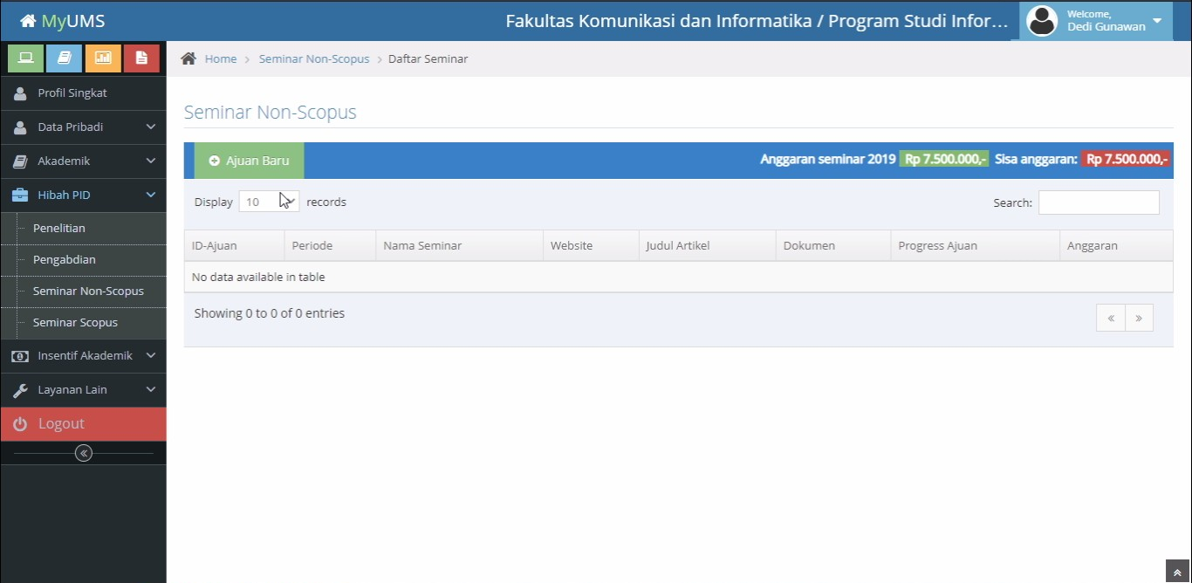
Mengajukan proposal PID
Menu
PID
Klik untuk mengajukan

Slide 50
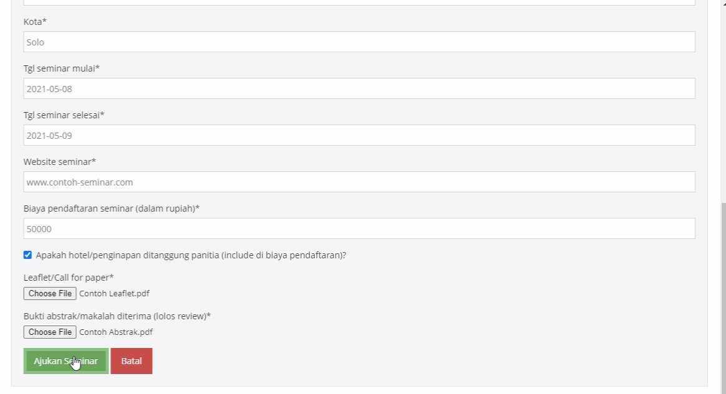
Mengajukan proposal PID

Slide 51
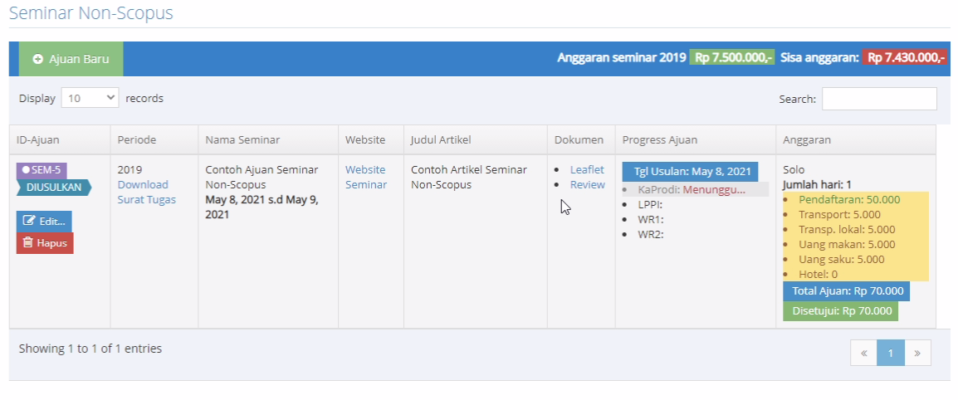
Mengajukan proposal PID
Ajuan baru

Slide 52
Kaprodi menyutujui ajuan

Slide 53
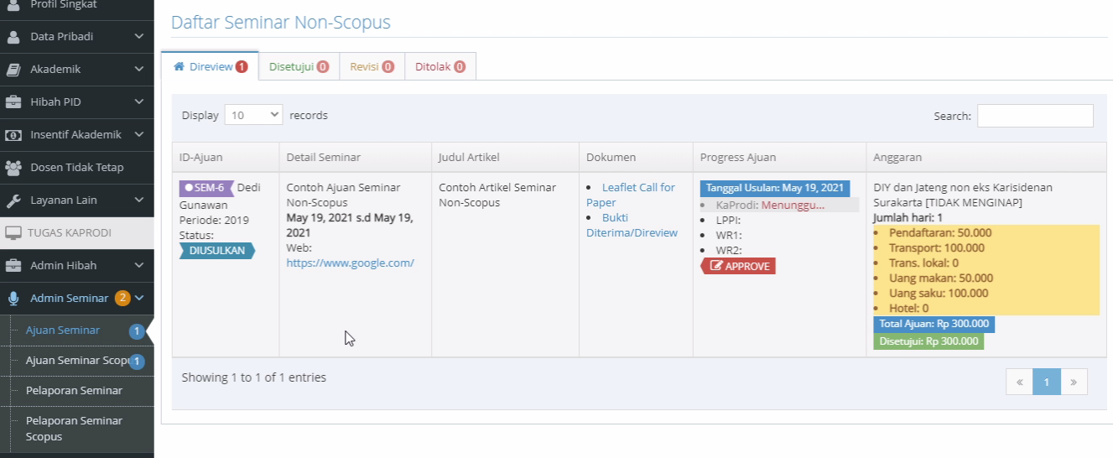
Menyetujui proposal PID
Menu
Kaprodi
Klik untuk menyetujui

Slide 54
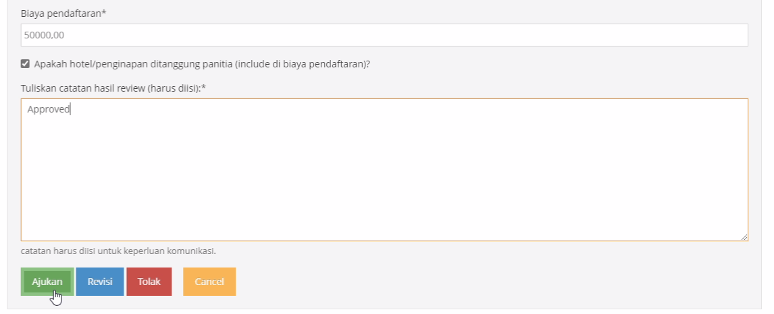
Menyetujui proposal PID
Klik untuk menyetujui/mengapprove ajuan

Slide 55
LPPI menyutujui ajuan

Slide 56
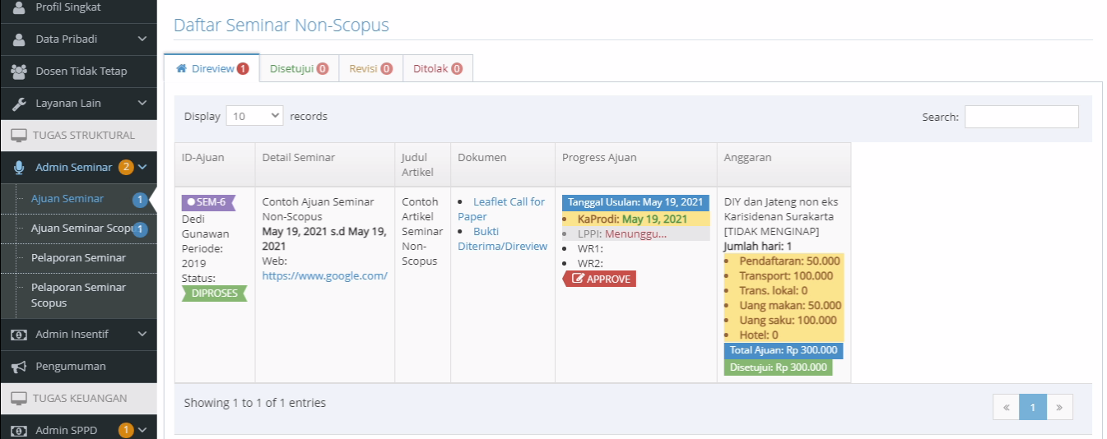
Daftar Ajuan PID
Menu
LPPI
Klik tombol

Slide 57
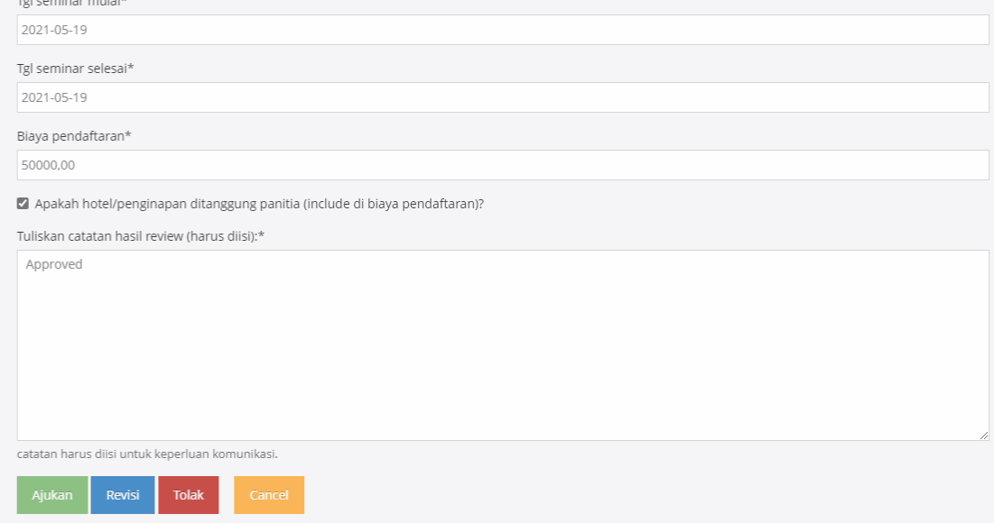
Menyetujui Ajuan Hibah PID
Klik untuk menyetujui/approve

Slide 58
WR1 MENYETUJUI AJUAN

Slide 59
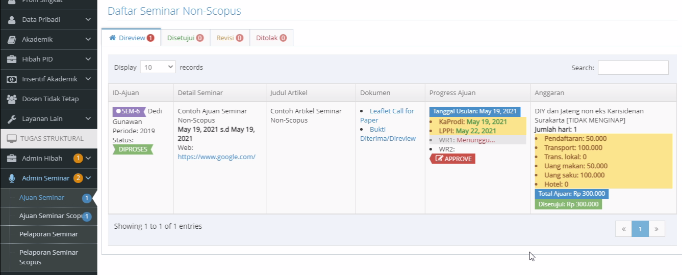
Daftar Ajuan PID
Menu
WR1
Klik tombol

Slide 60
Menyetujui Ajuan Hibah PID
Klik untuk menyetujui ajuan Hibah PID

Slide 61
WR2 MENYETUJUI AJUAN

Slide 62
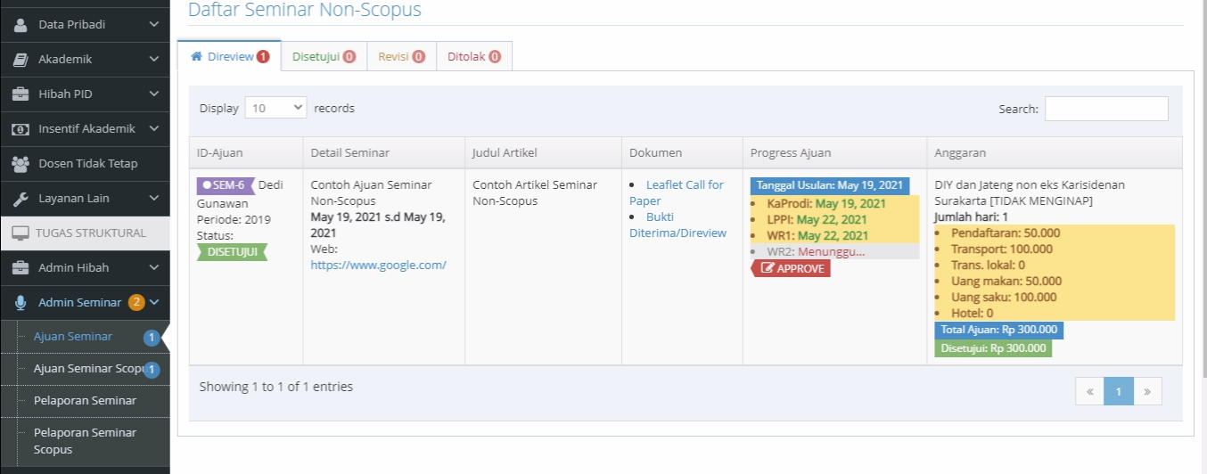
Daftar Ajuan PID
Menu
WR2
Klik tombol

Slide 63
Menyetujui Ajuan Hibah PID
Klik untuk menyetujui ajuan Hibah PID

Slide 64
KEUANGAN MENCAIRKAN DANA

Slide 65
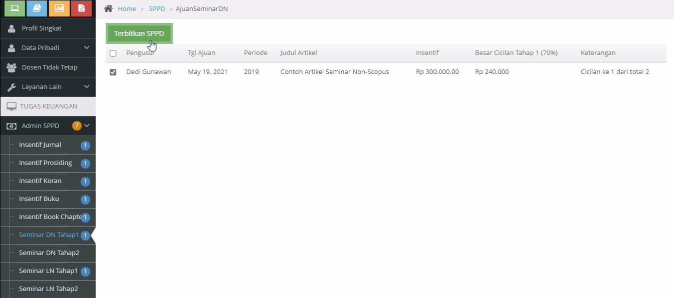
Menerbitkan Surat Perintah Pencairan Dana (SPPD)
Klik untuk menerbitkan SPPD
Tugas Keuangan
Checklist ajuan mana saja untuk diterbitkan SPPD-nya

Slide 66
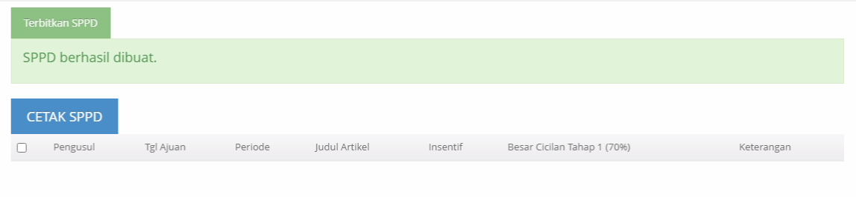
Mencetak SPPD yang Sudah Diterbitkan
Klik untuk mencetak SPPD

Slide 67
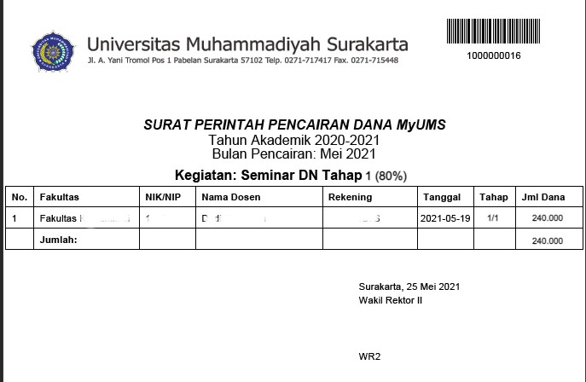
Contoh Surat Perintah Pencairan Dana (SPPD)

Slide 68
Pengusul melaporkan kegiatan

Slide 69
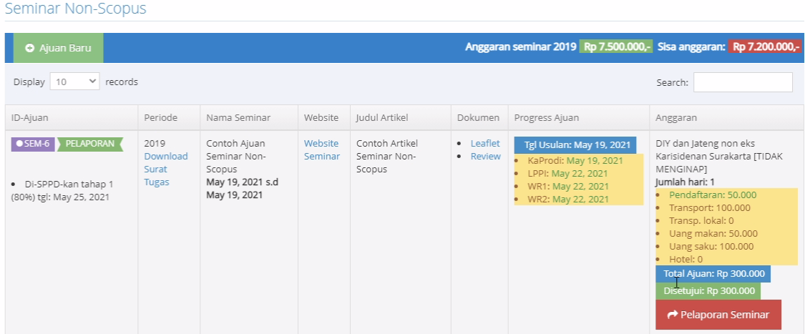
Melaporkan kegiatan
Klik untuk melaporkan

Slide 70
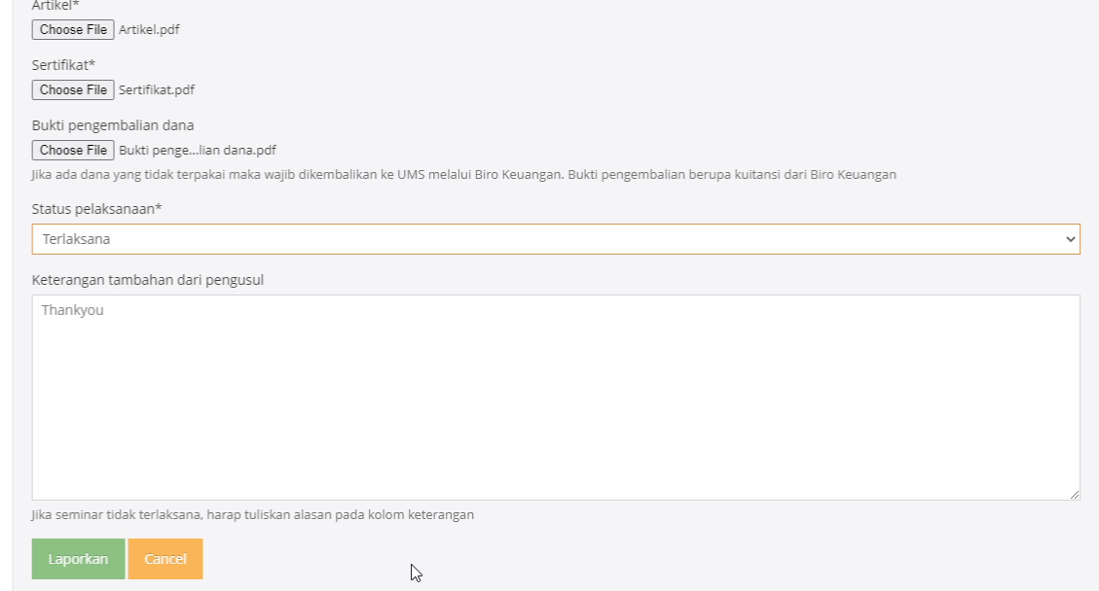
Melaporkan kegiatan
Klik untuk mengirim laporan

Slide 71
KAPRODI menyetujui laporan

Slide 72
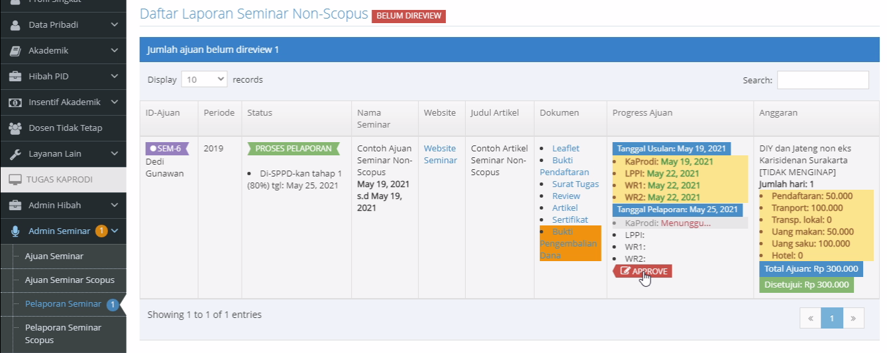
Daftar Laporan Seminar Untuk Diapprove
Pelaporan Seminar
Klik tombol

Slide 73
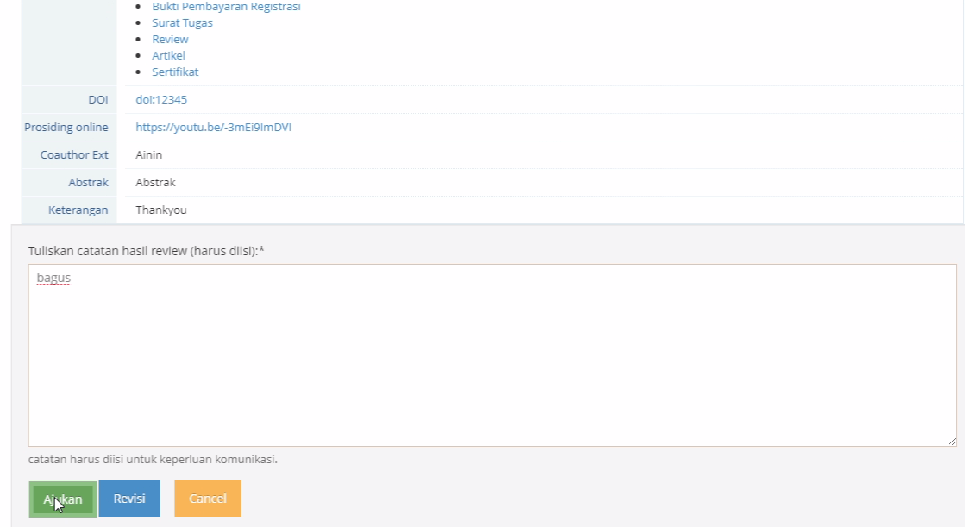
Menyetujui Laporan Seminar
Klik untuk menyetujui laporan

Slide 74
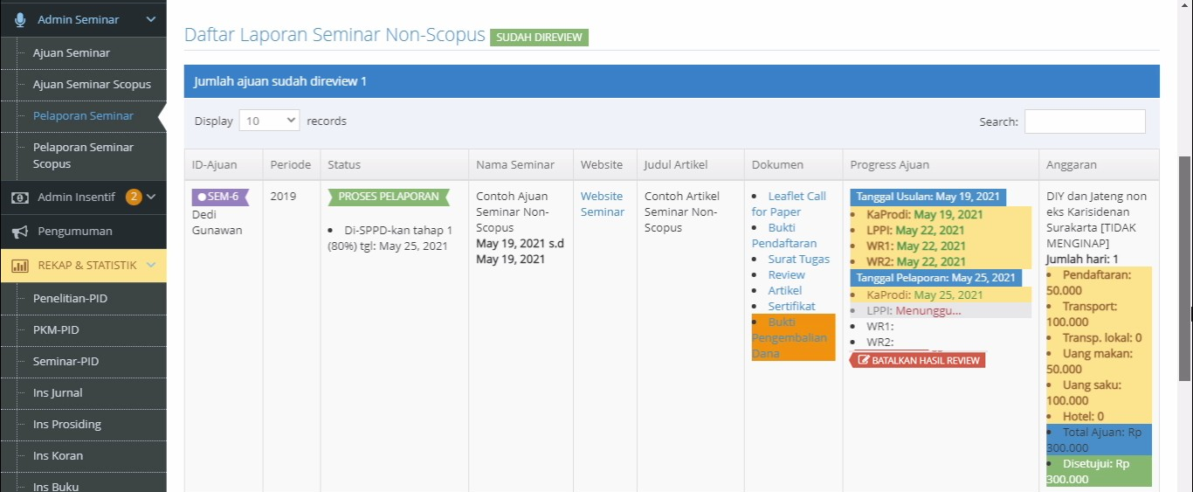
Membatalkan persetujuan laporan PID
Klik untuk membatalkan persetujuan

Slide 75
LPPI menyetujui laporan

Slide 76
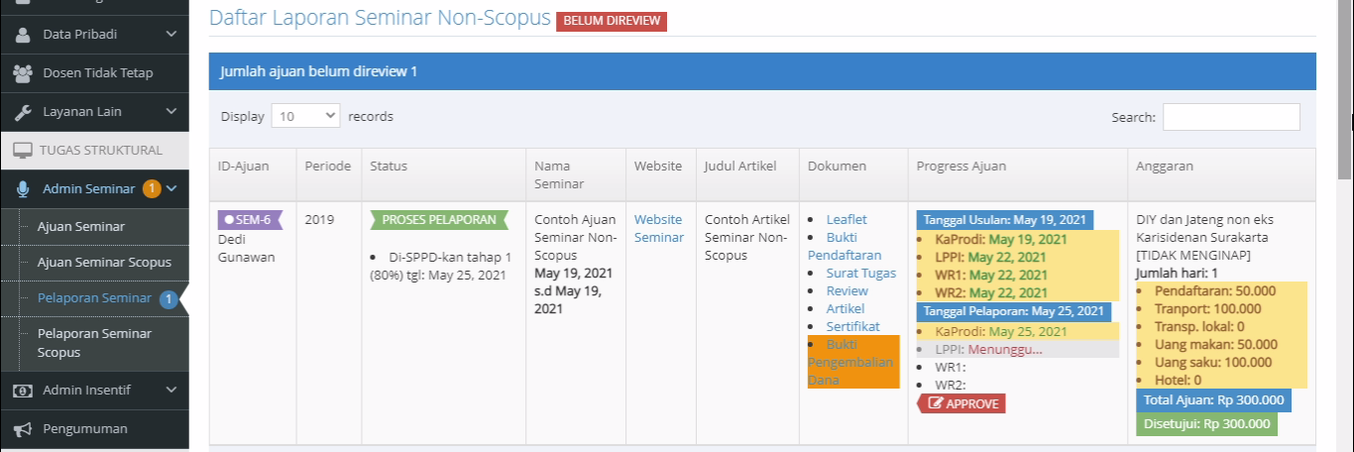
Daftar Laporan Seminar Untuk Diapprove
Pelaporan Seminar
Klik tombol

Slide 77
Menyetujui Laporan Seminar
Klik untuk menyetujui laporan

Slide 78
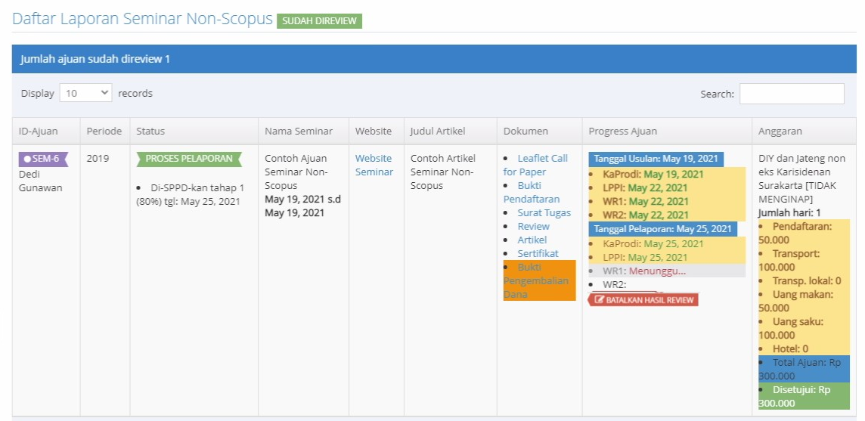
Membatalkan persetujuan laporan PID
Klik untuk membatalkan persetujuan

Slide 79
WR1 menyetujui laporan

Slide 80

Daftar Laporan Seminar Untuk Diapprove
Pelaporan Seminar
Klik tombol

Slide 81
Menyetujui Laporan Seminar
Klik untuk menyetujui laporan

Slide 82

Membatalkan persetujuan laporan PID
Klik untuk membatalkan persetujuan

Slide 83
WR2 menyetujui laporan

Slide 84

Daftar Laporan Seminar Untuk Diapprove
Pelaporan Seminar
Klik tombol

Slide 85
Menyetujui Laporan Seminar
Klik untuk menyetujui laporan

Slide 86

Membatalkan persetujuan laporan PID
Klik untuk membatalkan persetujuan

Slide 87
KEUANGAN mencairkan dana

Slide 88

Mencetak Surat Perintah Pencairan Dana (SPPD)
Klik untuk menerbitkan SPPD Tahap 2
Checklist ajuan mana saja untuk diterbitkan SPPD-nya

Slide 89
Mencetak SPPD yang Sudah Diterbitkan
Klik untuk mencetak SPPD

Slide 90

Contoh Surat Perintah Pencairan Dana (SPPD)

Slide 91
AJUAN TUNTAS

Slide 92
TERIMAKASIH

